Slide 1
Прицепы и прицепные устройства к легковым автомобилям

Slide 2
Основные понятия
Прицеп — транспортное средство, не оборудованное двигателем и предназначенное для движения в составе с механическим транспортным средством. Автомобиль-тягач (далее — автомобиль) — механическое транспортное средство, буксирующее прицеп. Снаряженная масса прицепа — его собственная масса с запасным колесом (если прицеп им комплектуется), без груза. Разрешенная максимальная или полная масса — масса снаряженного транспортного средства с грузом, водителем и пассажирами, установленная предприятием-изготовителем в качестве максимально допустимой. Прицепы к легковым автомобилям делятся на легкие и тяжелые. Легкие — прицепы с разрешенной максимальной массой не более 750 кг. Тяжелые — прицепы с разрешенной максимальной массой более 750 кг. В обязательном порядке оснащаются тормозной системой.

Slide 3
Оборудование автомобиля-тягача
Для буксировки прицепа автомобиль-тягач должен быть оснащен специальным тягово-сцепным устройством (в дальнейшем — ТСУ) и штепсельной розеткой для питания электрооборудования прицепа. Существуют два основных типа ТСУ:
Петля-скоба с фиксатором. Состоит из скобы, в которую вдевается кольцо, закрепленное на узле сцепки прицепа и пальца, фиксирующего кольцо в скобе. Широко распространена на грузовых автомобилях и автомобилях с повышенной проходимостью;
Беззазорное шаровое ТСУ. Состоит из сцепного шара диаметром 50 мм (стандарт в РФ ОСТ 37.001.096-77, международный стандарт ИСО-1103-76) и металлической конструкции, с помощью которой ТСУ жестко крепится к задней части кузова автомобиля.

Slide 4
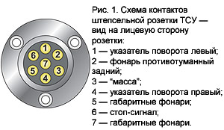
Штепсельная розетка

Slide 5
Классификация прицепов
Прицепы к легковым автомобилям делятся на:
универсальные грузовые, предназначенные для перевозки различных грузов
прицепы специального назначения.

Slide 6
Классификация прицепов
К прицепам специального назначения относятся:
Самосвалы для перевозки сыпучих грузов;
Цистерны для перевозки жидкостей;
Прицепы для перевозки техники — лодок, гидро- или мотоциклов, снегоходов и т.п.;
Прицепы-автовозы для перевозки автомобилей;
Туристические прицепы для багажа и комфортного отдыха туристов;
Прицепы-дачи — с объемным кузовом, предназначенные для отдыха и ночлега туристов на стоянках. Обычно оборудуются газовой плиткой, емкостями для воды, биотуалетом и т.п.;
Коммерческие прицепы — передвижные павильоны для торговли, оснащенные необходимым оборудованием (холодильником, витриной и т.п.);
Прицепы для перевозки животных (например, скаковых лошадей).

Slide 7
Общее устройство прицепов
Основные узлы прицепа — рама, дышло, кузов и подвеска. Рама универсальных грузовых прицепов обычно выполняется в виде металлической сварной конструкции, состоящей из двух продольных лонжеронов и двух-четырех поперечин. Прицепы для перевозки техники имеют пространственную раму. Дышло — А-образный или I-образный горизонтальный рычаг, закрепленный на передней стороне рамы прицепа. На дышле находятся узел сцепки, страховочные тросы, складная подставка (у некоторых прицепов):

Slide 8
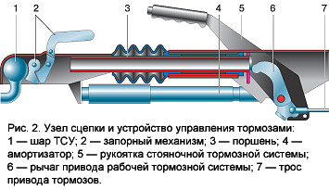
Узел сцепки (рис. 2) служит для соединения прицепа с тягово-сцепным устройством автомобиля. Для ТСУ шарового типа узел сцепки состоит из "чашки", надеваемой на сцепной шар, и запорного механизма, фиксируемого рычагом и удерживающего узел на шаре. Некоторые конструкции узла сцепки имеют индикатор износа и механизм регулировки зазора между "чашкой" и сцепным шаром.

Slide 9
Страховочные тросы (цепи) предотвращают полное разъединение прицепа и автомобиля в случае расцепления узла сцепки. Фиксируются в специальных страховочных петлях ТСУ. Эксплуатация прицепа без тросов (цепей) не допускается.
Складная подставка служит для удобства загрузки и разгрузки прицепа, отсоединенного от автомобиля, позволяя удерживать его в горизонтальном положении. Для облегчения стыковки прицепа с ТСУ подставка иногда оснащается небольшим колесом.

Slide 10
Кузова универсальных грузовых прицепов бывают металлическими сварными или сборными оцинкованными или окрашенными. Существуют также модели с металлическим каркасом и деревянным полом и бортами. Задний борт, а иногда и остальные, может откидываться, облегчая погрузку и разгрузку прицепа. Некоторые модели имеют надставные борта, увеличивающие полезный объем кузова. Большинство универсальных прицепов снабжено съемным прорезиненным тентом, который монтируется на разборном металлическом каркасе. Прицепы для перевозки техники вместо кузова оснащаются специальными, как правило, регулируемыми ложементами (полозьями), на которые укладывается перевозимый груз. Наиболее дорогие модели имеют пол и крышу из стеклопластика, а также снабжаются лебедками и опускающейся платформой для удобства погрузки-разгрузки техники.

Slide 11
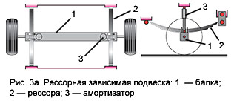
Виды подвесок
Рессорная зависимая (рис. 3, а) состоит из балки и продольных полуэллиптических рессор. Как правило, снабжается гидравлическими амортизаторами. По устройству и обслуживанию такая подвеска аналогична задней подвеске легковых автомобилей ГАЗ и заднеприводных АЗЛК и ИЖ.

Slide 12
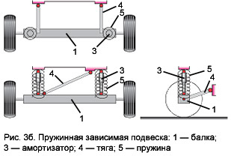
Виды подвесок
Пружинная зависимая (рис. 3, б) отличается от рессорной тем, что в качестве упругих элементов используются цилиндрические пружины, а балка крепится к кузову двумя продольными и одной поперечной тягами. Аналогична задней подвеске заднеприводных автомобилей ВАЗ.

Slide 13
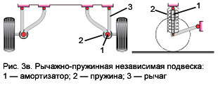
Виды подвесок
Рычажно-пружинная независимая (рис. 3, в) имеет продольные или поперечные рычаги, цилиндрические пружины и гидравлические амортизаторы.

Slide 14
Виды подвесок
Резино-жгутовая независимая (рис. 3, г) состоит из трех профилированных труб, две из которых вставлены внутрь третьей. Между трубами защемлены резиновые жгуты. Наружная труба закреплена поперечно на кузове. К торцам внутренних труб крепятся маятниковые рычаги со ступицами. Подвески такого типа практически не требуют обслуживания.

Slide 15
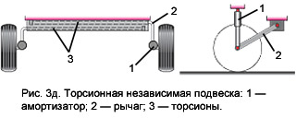
Виды подвесок
Торсионная независимая (рис. 3, д) имеет установленные поперек кузова упругие металлические элементы, работающие на кручение (торсионы). Один конец торсиона зафиксирован на кузове, а к другому крепится маятниковый рычаг со ступицей, соединенный с кузовом через амортизатор. Конструктивно такая подвеска похожа на переднюю подвеску автомобиля ЗАЗ-968.

Slide 16
Световая сигнализация и электрооборудование прицепов
Все прицепы оснащаются приборами световой сигнализации. К обязательным приборам относятся:
два задних указателя поворота оранжевого цвета;
два задних стоп-сигнала красного цвета;
два задних габаритных фонаря красного цвета;
фонарь освещения номерного знака белого цвета;
один или два задних противотуманных фонаря красногоцвета⁴;
два задних треугольных световозвращателя красного цвета (вершины треугольников должны быть направлены вверх);
два передних не треугольных световозвращателя белого цвета;
два боковых не треугольных световозвращателя оранжевого цвета.

Slide 17
Кроме того, прицепы шире 1,6 м должны иметь два передних габаритных фонаря белого цвета, а прицепы длиннее 6 м — два боковых габаритных фонаря оранжевого цвета. Питание электроприборов осуществляется от автомобиля через розетку на ТСУ. Для этого к дышлу прицепа крепится штепсельная вилка. Как правило, электропроводка прицепов выполняется по однопроводной схеме: минус ("масса") — на кузове прицепа, а плюс — по проводам). Прицепы-дачи и коммерческие прицепы оснащаются внутренним электрооборудованием: освещением салона (дежурное освещение 12 В), бортовой вилкой и кабельной розеткой для подключения к внешней сети 220 В, распределительным щитом, освещением витрины, принудительной вытяжной вентиляцией и другим дополнительным оборудованием. Электрооборудование таких прицепов обычно выполняется по двухпроводной схеме.

Slide 18
Контрольный осмотр и ежедневное техническое обслуживание автомобиля и прицепа
При обслуживании прицепа особое внимание следует уделять узлу сцепки. Причиной стука в области ТСУ может быть люфт между узлом сцепки и сцепным шаром. Если нет индикатора износа, то люфт определяется на соединенном с автомобилем прицепе резким вертикальным раскачиванием дышла. Перед каждым выездом необходимо:
проверить наличие смазки в механизме узла сцепки;
проверить и при необходимости устранить регулировкой люфт между узлом сцепки и сцепным шаром;
отрегулировать давление в шинах;
убедиться в надежности соединения страховочных тросов или цепей;
проверить работу приборов световой сигнализации прицепа.

